Slide 1
Презентация на тему: « Деревья нашего леса»
Подготовила воспитатель подготовительной к школе группы:
Колосова Дарья Сергеевна
ГБДОУ №12 Детский сад комбинированного вида кировского района города Санкт- Петербурга
2016год

Slide 2
Сказка леса Из душистых веток сплетена завеса, не пускают ветра сосны к сердцу леса... Там в тиши прохладной есть ручей журчащий, свежий и прохладный, чистый и блестящий... И, пугливо прячась в травке побережной, в тот ручей глядится ландыш белоснежный, и хранит из веток крепкая завеса дремлющую сказку — сказку в сердце леса...

Slide 3
Белоствольные красавицы дружно встали у дорожки, книзу веточки спускаются, А на веточках сережки. (Береза)

Slide 4
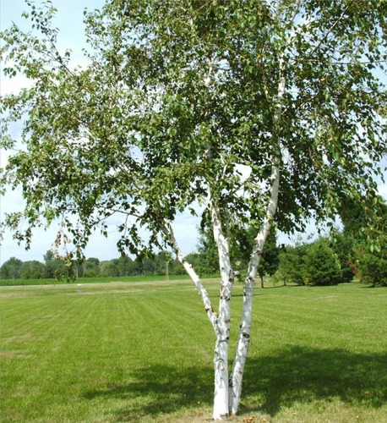

Slide 5
Стоит над кручей богатырь могучий: плечи пораздвинул, руки пораскинул. (Дуб)

Slide 6
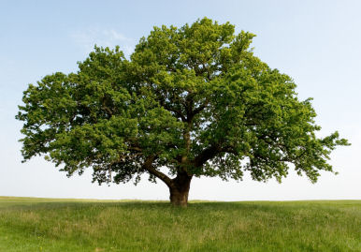

Slide 7
Что же это за девица: не швея, не мастерица, ничего сама не шьет, А в иголках круглый год. (Ель)

Slide 8
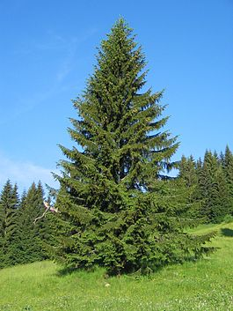

Slide 9
Почки - пахучие, листья - липучие, плоды – летучие. (Тополь)

Slide 10
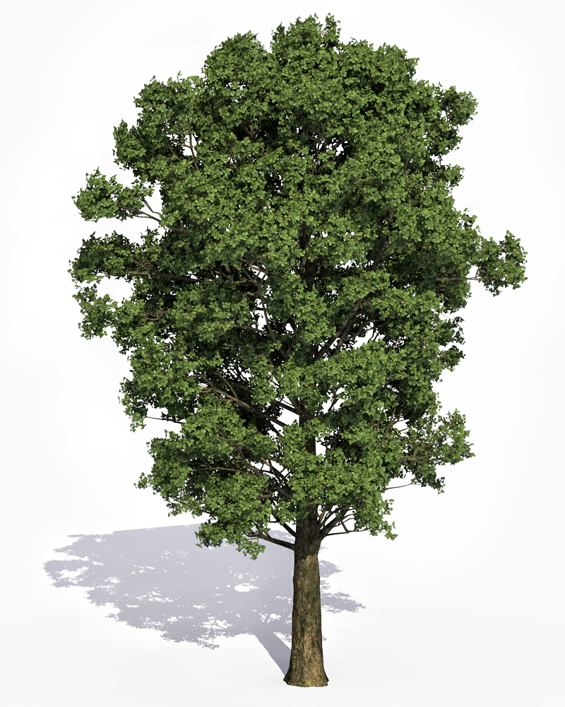

Slide 11
Физкультминутка
«Выросли деревья в поле»
Выросли деревья в поле.
Хорошо расти на воле! (Потягивания – руки в стороны)
Каждое старается,
К небу, к солнцу тянется. (Потягивания руки вверх)
Вот подул веселый ветер,
Закачались тут же ветки, (Дети машут руками)
Даже толстые стволы
Наклонились до земли. (Наклоны вперед)
Вправо-влево, взад-вперед –
Так деревья ветер гнет. (Наклоны вправо-влево, вперед-назад)
Он их вертит, он их крутит.
Да когда же отдых будет? (Вращение туловищем)
Ветер стих. Взошла луна.
Наступила тишина. (Дети садятся за столы)

Slide 12
- Дети, а как люди должны вести себя в лесу? (ответы детей)
- Правильно. В лесу не нужно ломать и вырубать деревья, кричать,
разжигать костры и мусорить (чтение стихотворения)

Slide 13
Стихотворение
Если в лес пришел гулять, свежим воздухом дышать,
Бегать, прыгать и играть, только, чур, не забывать,
Что в лесу нельзя шуметь. Даже очень громко петь.
Испугаются зверушки, убегут с лесной опушки.
Ветки дуба не ломать — никогда не забывать. Мусор с травки убирать!
Зря цветы не надо рвать! Из рогатки не стрелять!
Ты пришел не убивать! Бабочки пускай летают, ну кому они мешают,
Здесь не нужно их ловить, топать, хлопать, палкой бить.
Ты в лесу всего лишь гость. Здесь хозяин дуб и лось.
Их покой побереги — ведь они нам не враги.

